Slide 1
po-3. 式の抽象化と関数
トピックス： 式，変数，式の抽象化と関数，関数定義，def，関数呼び出し（Python Tutor による演習）
URL: https://www.kkaneko.jp/pro/po/index.html
（Python プログラミングの基本）
金子邦彦

Slide 2
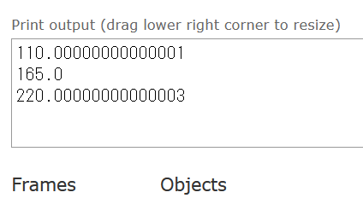
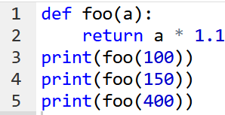
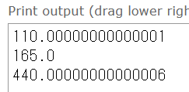
式の抽象化と関数
プログラム
実行結果
実行結果
３つの式を１つにまとめる
110.00000000000001
440.00000000000006
は計算誤差を含む
（誤作動やミスではない）
式「a * 1.1」を含む関数 foo を定義

Slide 3
アウトライン
 | 項目
 | 復習
3-1 | 式，変数
3-2 | 式の抽象化と関数，関数定義，def
3-3 | 演習

Slide 4
ソースコード (source code)
プログラムを，何らかのプログラミング言語で書いたもの
「ソフトウエアの設計図」ということも．
人間も読み書き，編集できる
import picamera
camera = picamera.PiCamera()
camera.capture("1.jpg")
exit()
Raspberry Pi で，カメラを使って
撮影し，画像を保存するプログラムの
ソースコード（Python 言語）

Slide 5
オブジェクト，変数，メソッド，代入，変数
オブジェクト：コンピュータでの操作や処理の対象となるもののこと
変数：名前の付いたオブジェクトには，変数，関数，モジュールなどがある（変数や関数は，数学の変数や関数とは違う意味）
メソッド: オブジェクトに属する操作や処理．メソッド呼び出しでは，引数を指定することがある．引数（ひきすう）は，メソッドに渡す値のこと
Hero.attack("fence", 36, 26)
代入：「=」を使用．オブジェクトの値が変化する
b = a + 100

Slide 6
メソッドアクセス，代入
Python プログラムの例
x = 100
a = x + 200
enermy1 = hero.findNearestEnemy()
hero.attack(enemy1)
代入：オブジェクト名 ＋ 「=」
＋ 式または値またはメソッド呼び出し
メソッドアクセス：オブジェクト名 ＋ 「.」
＋ メソッド名 ＋「()」 （引数を付けることも）
Python プログラムでは，その他にも，属性アクセス，関数呼び出し，制御，「*」, 「+」などの演算子，コマンド，定義など

Slide 7
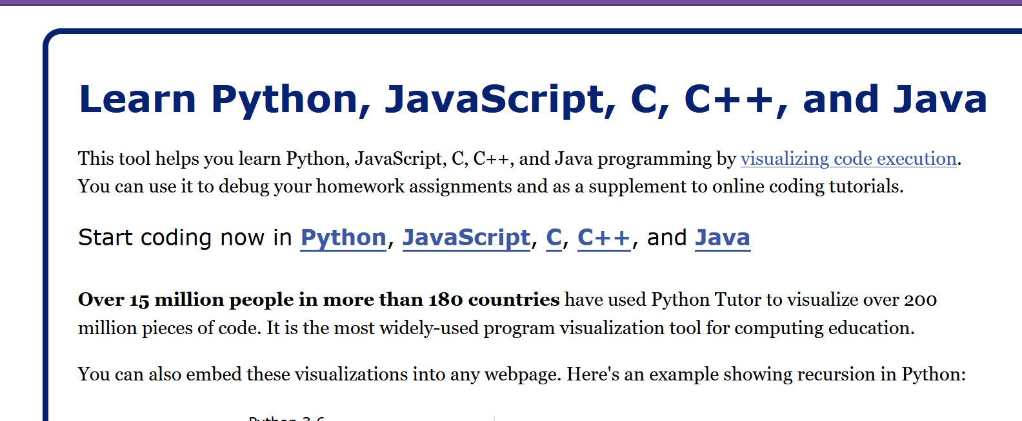
Python Tutor の起動
① ウェブブラウザを起動する
② Python Tutor を使いたいので，次の URL を開く
http://www.pythontutor.com/
③ 「Python」をクリック ⇒ 編集画面が開く

Slide 8
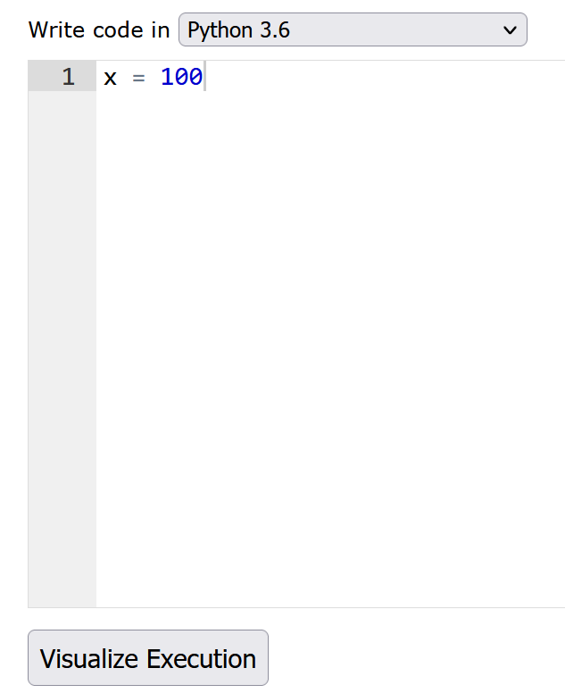
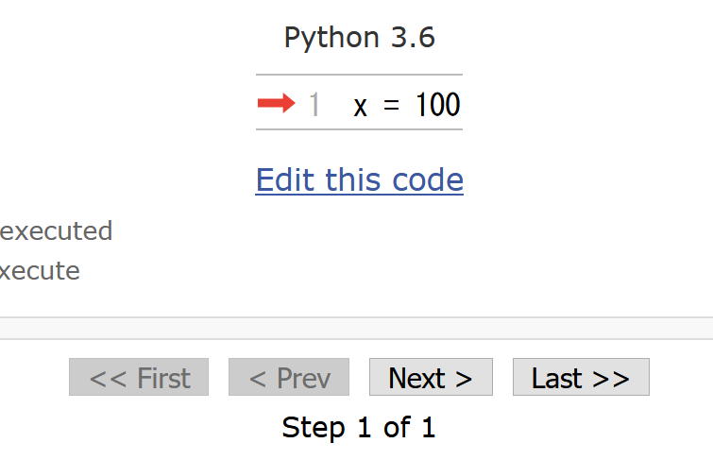
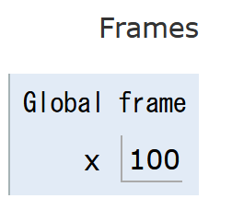
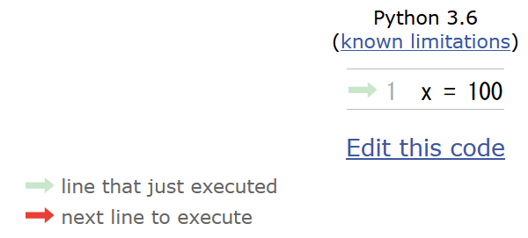
Python Tutor でのプログラム実行手順
(1)「Visualize Execution」をクリックして実行画面に切り替える
(2)「Last」をクリック．
(4)「Edit this code」をクリックして編集画面に戻る
(3) 実行結果を確認する．

Slide 9
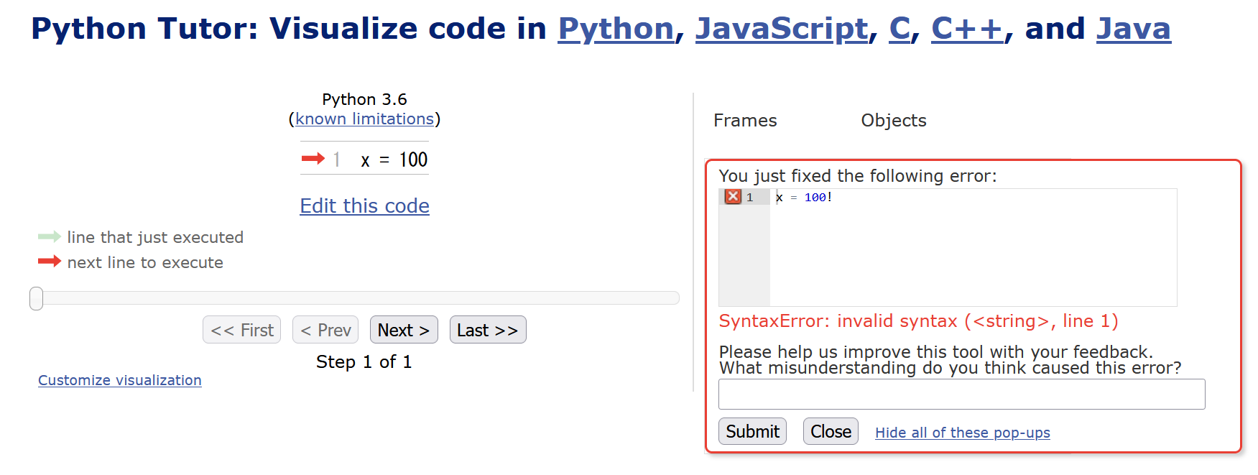
Python Tutor 使用上の注意点①
実行画面で，次のような赤の表示が出ることがある → 無視してよい
過去の文法ミスに関する確認表示
邪魔なときは「Close」

Slide 10
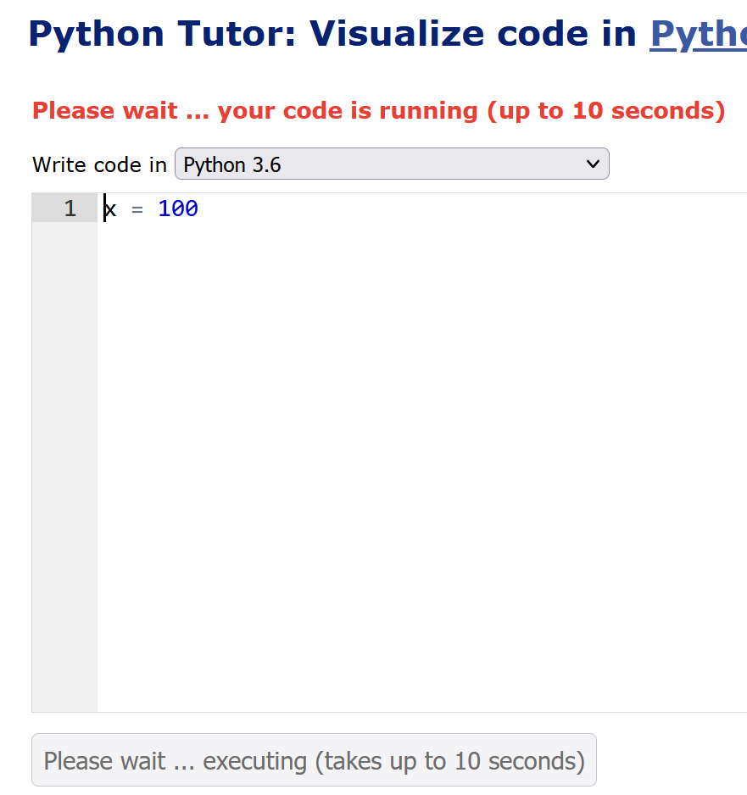
Python Tutor 使用上の注意点②
「please wait ... executing」のとき，１０秒ほど待つ．
→ 混雑しているときは， 「Server Busy・・・」
というメッセージが出ることがある．
混雑している．少し（数秒から数十秒）待つと自
動で表示が変わる（変わらない場合には，操作を
もう一度行ってみる）

Slide 11
3-1. 式，変数

Slide 12
いまから 行うこと
Python で，式や変数や計算に
上達する

Slide 13
式の実行結果
式の実行結果として，値が得られる
print(100 * 200)
プログラム
実行結果

Slide 14
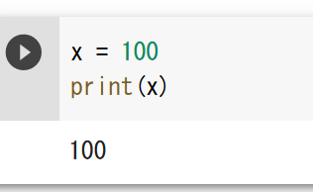
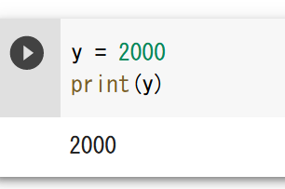
Python の変数
変数：名前の付いたオブジェクトには，変数，関数などがある（変数や関数は，数学の変数や関数とは違う意味）
変数は， 「値をコンピュータに覚えさせておくもの」として使うことができる
変数には，値を代入できる

Slide 15
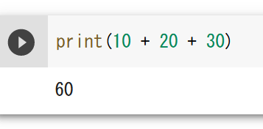
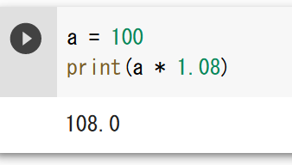
式
式から値が求まる（コンピュータを使って，計算などができる）
式は変数を含むことができる

Slide 16
代入
代入：プログラムで，「x = 100」のように書くと，x の値が 100 に変化する
x = 100
プログラム
実行結果

Slide 17
演習
資料：18 ～ 21
【トピックス】
式と変数

Slide 18
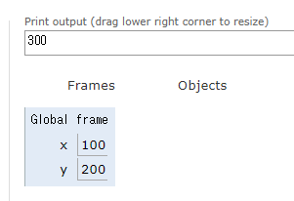
① Python Tutor のエディタで次のプログラムを入れ，実行し，結果を確認する
x = 100
y = 200
print(x + y)
結果の
「300」を確認
「Visual Execution」をクリック．そして「Last」をクリック．結果を確認． 「Edit this code」をクリックすると，エディタの画面に戻る

Slide 19
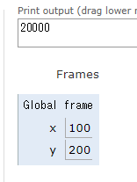
② Python Tutor のエディタで次のプログラムを入れ，実行し，結果を確認する
x = 100
y = 200
print(x * y)
結果の
「20000」を確認
「Visual Execution」をクリック．そして「Last」をクリック．結果を確認． 「Edit this code」をクリックすると，エディタの画面に戻る

Slide 20
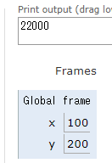
③ Python Tutor のエディタで次のプログラムを入れ，実行し，結果を確認する
x = 100
y = 200
print((x + 10) * y)
結果の
「22000」を確認
「Visual Execution」をクリック．そして「Last」をクリック．結果を確認． 「Edit this code」をクリックすると，エディタの画面に戻る

Slide 21
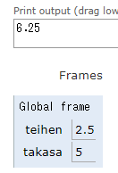
④ Python Tutor のエディタで次のプログラムを入れ，実行し，結果を確認する
底辺が２．５で，高さが５のとき，
三角形の面積は，面積： ６．２５
teihen = 2.5
takasa = 5
print(teihen * takasa / 2)
結果の
「6.25」を確認
「Visual Execution」をクリック．そして「Last」をクリック．結果を確認． 「Edit this code」をクリックすると，エディタの画面に戻る

Slide 22
まとめ
代入：プログラムで，「x = 100」のように書くと，x の値が 100 に変化する
式の実行結果として，値が得られる
式の中に，変数名を書くことができる
x = 100
y = 200
print(x + y)

Slide 23
3-2. 式の抽象化と関数，関数定義，def

Slide 24
関数定義
この関数の本体は
「return a * 1.1」
この関数は，式「a * 1.1」に，名前 foo を付けたものと考えることもできる

Slide 25
関数
この関数の本体は
「return a * 1.1」
この関数は，式「a * 1.1」に，名前 foo を付けたものと考えることもできる

Slide 26
式の抽象化
100 * 1.1
150 * 1.1
400 * 1.1
a * 1.1
変数 a を使って，複数の式を１つにまとめる（抽象化）
類似した複数の式

Slide 27
式
変数を含む式
関数
100 * 1.1
150 * 1.1
400 * 1.1
def foo(a):
return a * 1.1
a * 1.1
この関数は，式「a * 1.1」に，名前 foo を付けたものと考えることもできる

Slide 28
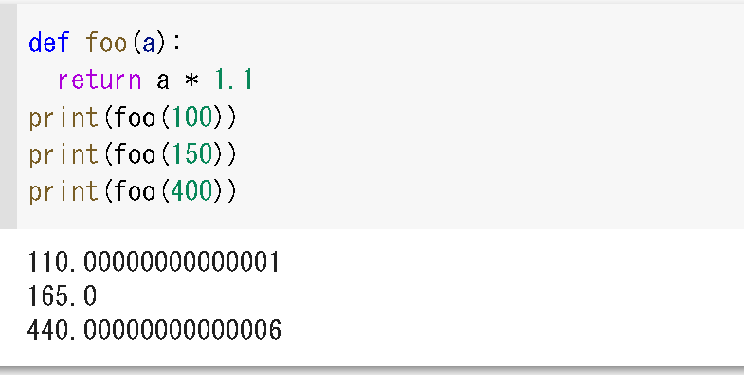
関数
100 * 1.1
150 * 1.1
400 * 1.1
a * 1.1
変数 a を使って，複数の式を１つにまとめる（抽象化）
類似した複数の式
式「a * 1.1」を含む関数 foo を定義
関数 foo を使用．
100, 150, 400 は引数

Slide 29
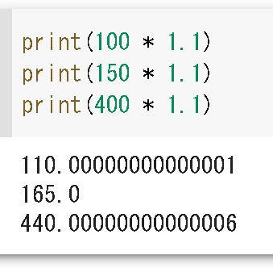
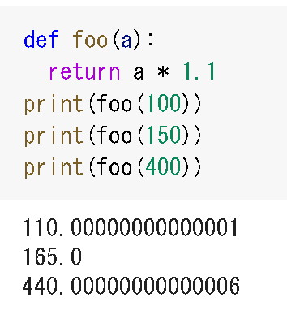
式の抽象化と関数
抽象化前
抽象化後
類似した複数の式
関数の定義と使用
実行結果
同じ
実行結果になる

Slide 30
抽象化がなぜ大切なのか
プログラミングでの根本問題は何でしょうか？
誤り（バグ）の無いプログラムの作成
プログラミングの一番の基礎は何でしょうか？
抽象化を行うこと．
抽象化により，繰り返し同じことを書くことが減り，バグを防げる．
プログラムの変更も簡単に．

Slide 31
演習
資料：32
【トピックス】
式の抽象化と関数
関数定義
def

Slide 32
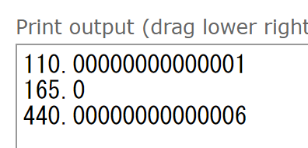
Python Tutor のエディタで次のプログラムを入れ，実行し，結果を確認する
def foo(a):
return a * 1.1
print(foo(100))
print(foo(150))
print(foo(400))
結果を確認
（計算誤差がある．
動作は正常）
「return a * 1.1」の行は字下げが必要
「Visual Execution」をクリック．そして「Last」をクリック．結果を確認． 「Edit this code」をクリックすると，エディタの画面に戻る

Slide 33
3-3. 関数呼び出し

Slide 34
関数呼び出し
呼び出し
foo
呼び出され

Slide 35
関数呼び出しの例
呼び出し
関数Ａ
呼び出され
呼び出し
関数Ｂ
呼び出され
プログラムは，しばしば，複数の関数に「分割」される

Slide 36
関数の中で関数を呼び出す場合
def foo(a):
return a * 1.08
def bar(x):
return foo(x) * 100
p = 12
print(bar(p))
p = 20
print(bar(p))
foo の呼び出し
bar の呼び出し

Slide 37
ステップ実行
ステップ実行により、プログラム実行の流れをビジュアルに観察

Slide 38
演習
資料：39 ～ 45
【トピックス】
関数呼び出しにおけるジャンプ
関数内で使用される変数が消えるタイミング

Slide 39
① Python Tutor のエディタで次のプログラムを入れ，実行し，結果を確認する（あとで使うので消さないこと）
def foo(a):
return a * 1.1
print(foo(100))
print(foo(150))
print(foo(400))
結果を確認
（計算誤差がある．
動作は正常）
「return a * 1.1」の行は字下げが必要
「Visual Execution」をクリック．そして「Last」をクリック．結果を確認． 「Edit this code」をクリックすると，エディタの画面に戻る

Slide 40
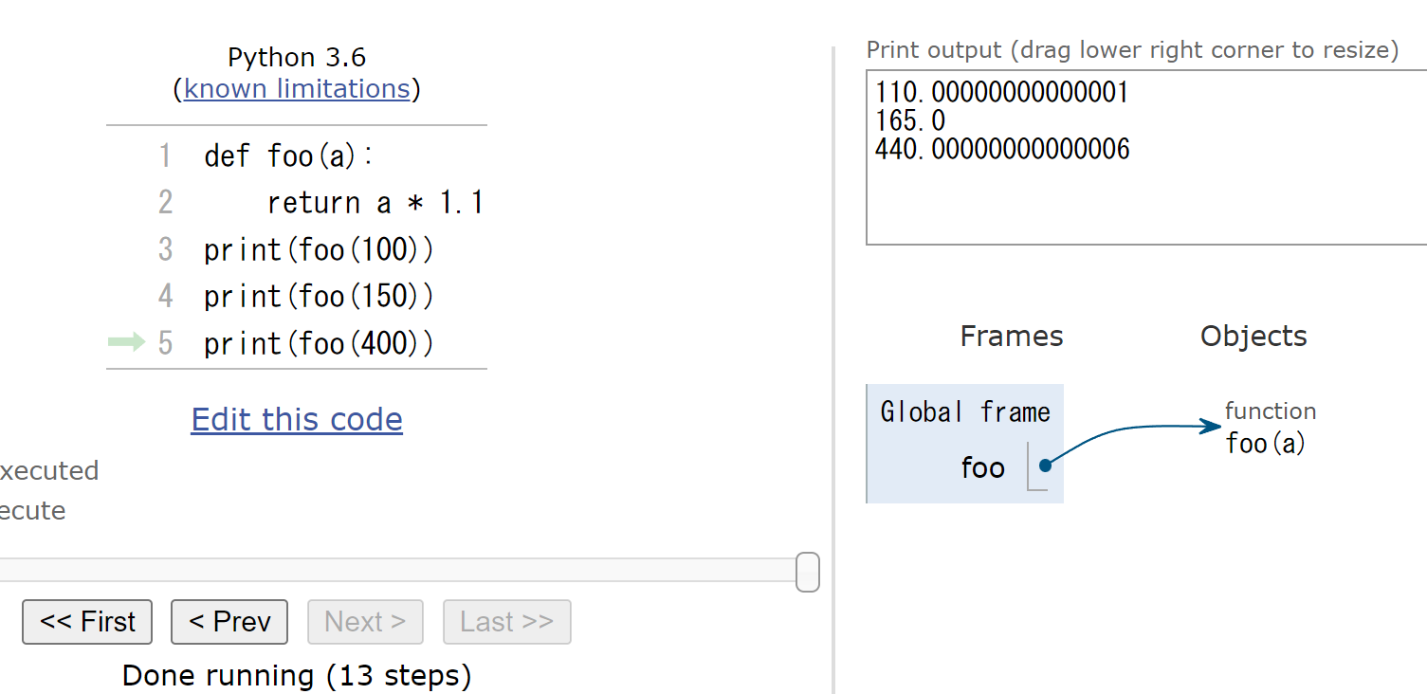
②「First」をクリックして，最初に戻る

Slide 41
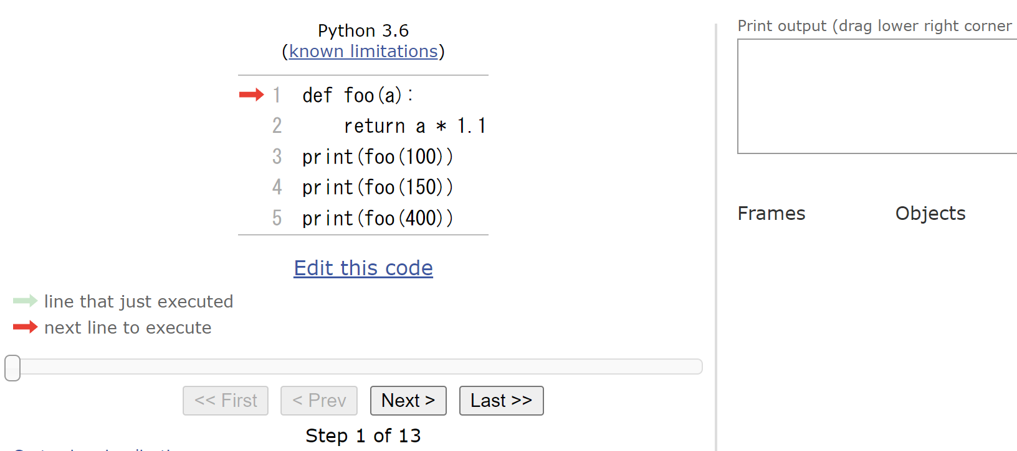
③ 「Step 1 of 13」と表示されているので，
全部で，ステップ数は 13 あることが分かる
（ステップ数と，プログラムの行数は違うもの）

Slide 42
④ 最初に戻したので
・すべてのオブジェクトは消えている
・赤い矢印は先頭のところに戻っている

Slide 43
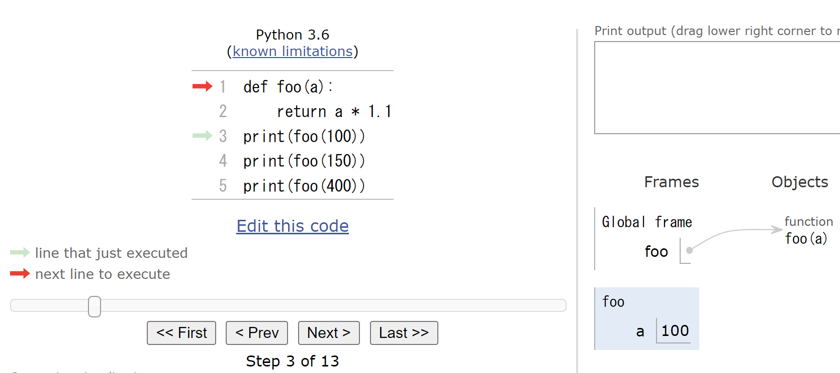
⑤ ステップ実行したいので，「Next」をクリックしながら，矢印の動きを確認．
※「Next」ボタンを何度か押し，それ以上進めなくなったら終了
見どころ
foo との間で
ジャンプするところ

Slide 44
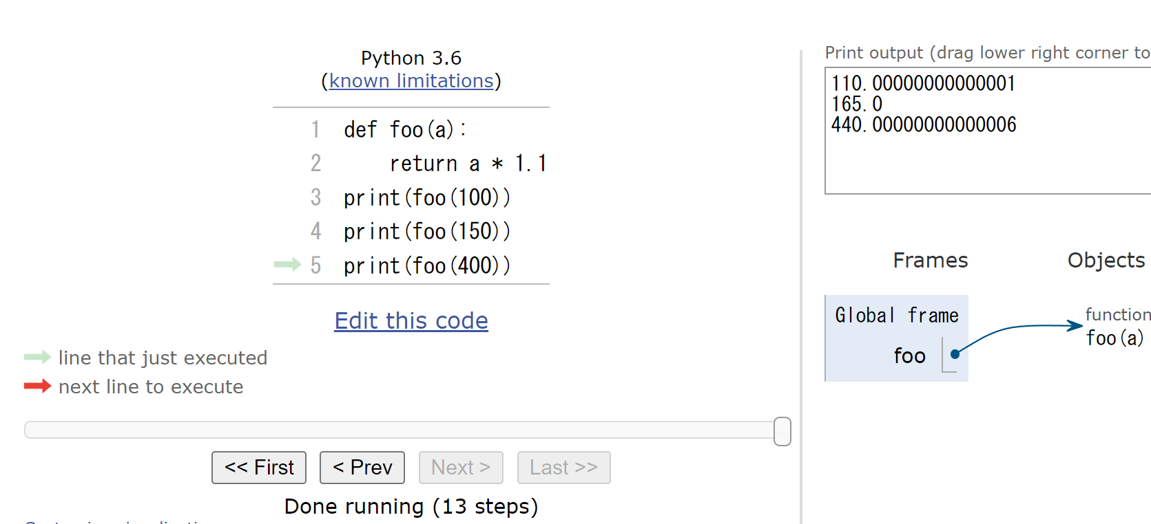
⑥ 終わったら，もう一度，「First」をクリックして，最初に戻る

Slide 45
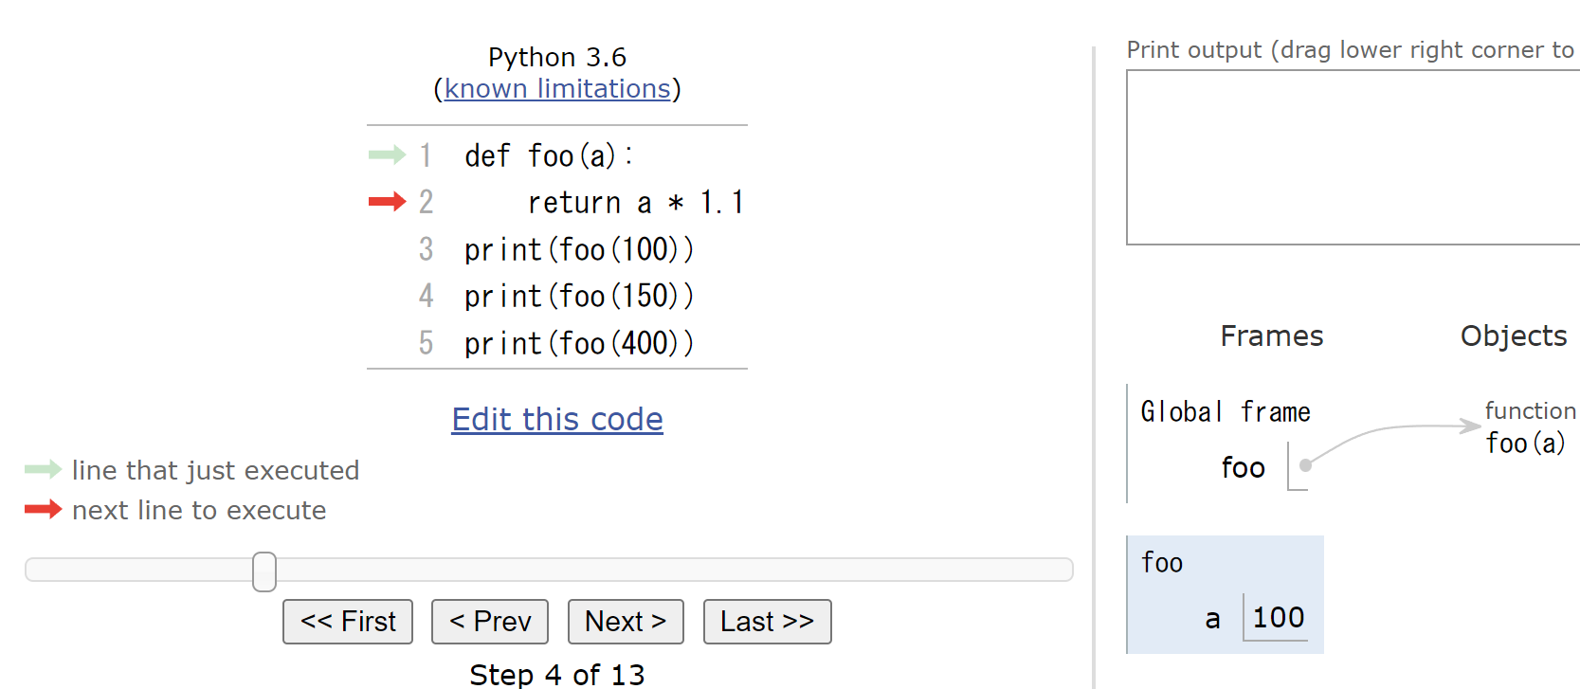
⑦ もう一度，ステップ実行．
今度は、緑の矢印を見ながら、変数 a が生成、消去されるタイミングを確認
緑の矢印：いま実行が終わった行
関数 foo の実行中は，
変数 a が現れる

Slide 46
全体まとめ
プログラム
実行結果
実行結果
３つの式を１つにまとめる
110.00000000000001
440.00000000000006
は計算誤差を含む
（誤作動やミスではない）
式「a * 1.1」を含む関数 foo を定義

Slide 47
Python 関連ページ
Python まとめページ
https://www.kkaneko.jp/tools/man/python.html
Python 入門（スライド資料とプログラム例）
https://www.kkaneko.jp/pro/pf/index.html
Python プログラミングの基本（スライド資料とプログラム例）
https://www.kkaneko.jp/pro/po/index.html
Python プログラム例
https://www.kkaneko.jp/pro/python/index.html
人工知能の実行（Google Colaboratory を使用）
https://www.kkaneko.jp/ai/ni/index.html
人工知能の実行（Python を使用）（Windows 上）
https://www.kkaneko.jp/ai/deepim/index.html

